Slide 1
L’aide médicale de l’Etat
TITRE DE LA Présentation
TITRE DE LA Présentation
Caractéristiques, processus et évolutions réglementaires
SOUS-TITRE DE LA PRÉSENTATION
Information Partenaires CPAM du Rhône
20/06/2023

Slide 2
LES OBJECTIFS DE CETTE FORMATION
Vous informer sur l’Aide Médicale de l’’Etat
Vous donner les informations pratiques pour constituer une demande d’Aide Médicale de l’Etat

Slide 3
La régularité et l’irrégularité
Pour justifier d’une prise en charge des soins par l’Assurance Maladie à la Protection Universelle Maladie (PUMa), la personne doit en application de l’article L160-1 du Code de la sécurité sociale, justifier d’une condition de stabilité de résidence et de régularité de séjour sur le territoire français.
Quels sont les documents pour justifier de la régularité de séjour de la personne ?
Application de l’alinéa 20 de l’arrêté du 10 mai 2017 fixant la liste des titres de séjour prévu au I de l'article R. 111-3 du code de la sécurité sociale
Tout document nominatif en cours de validité enregistré sur AGDREF permet d’attester de la régularité de séjour + dérogations apportées par lettre ministérielle du 15 janvier 2019 (titres de séjours spéciaux délivrés par le ministère de l’Europe et des affaires étrangères aux conjoint(e)s et enfants majeurs exerçant une activité professionnelle en France, visa long séjour (D) pour les étudiant(e)s…)
Notes:
https://www.legifrance.gouv.fr/loda/id/JORFTEXT000034677457/

Slide 4
La régularité et l’irrégularité
La condition de régularité de séjour est appréciée à la date de réception de la demande y compris lorsque cette demande est instruite postérieurement à la date de la fin de validité du document ou titre de séjour.
A l’expiration du titre ou document de séjour permettant d’attester de la régularité de séjour, un maintien de droits à la PUMA et à la C2S de six mois a lieu en application de l’article R111-4 du Code de la sécurité sociale.
Durant cette période de six mois, ces personnes titulaires de ces titres ou documents de séjour sont toujours en situation régulière au regard de l’Assurance Maladie française.
Notes:
https://www.legifrance.gouv.fr/loda/id/JORFTEXT000034677457/
Cas particulier des personnes dont les droits à l’assurance maladie sont fermés pour défaut de régularité du séjour
En vertu de l’article R. 111-4 du code de la sécurité sociale, les personnes qui ne sont pas ressortissants d'un Etat membre de l'Union européenne ou partie à l'accord sur l'Espace économique européen ou de la Confédération suisse bénéficient d’un maintien de droits à la protection universelle maladie (PUMa) durant 6 mois à compter de la date de fin de validité de leur titre de séjour. A la fin de cette période, si elles n’ont pas transmis un nouveau justificatif de séjour, elles reçoivent une notification de la caisse les informant de la fermeture de leurs droits dans un délai de 45 jours. Ces personnes, qui ne peuvent plus bénéficier de la PUMa pour défaut de régularité de séjour, peuvent déposer une demande d’AME avant la fermeture effective de leur droits à la PUMa durant la période de 45 jours à compter de la notification de la fermeture de leurs droits PUMa. En cas d’accord, les droits à l’AME sont ouverts au lendemain de la date de fermeture des droits à la PUMa.

Slide 5
02
L’Aide médicale de l’état

Slide 6
Qu’est ce que l’aide médicale de l’état ?
L‘Aide Médicale de l'État (AME) s'inscrit dans le cadre de la lutte contre les exclusions.
Elle est attribuée par les caisses d’assurance maladie, par délégation de l’Etat.
L’Aide Médicale de l’État a pour objectif de faciliter l’accès aux soins.
Notes:
Les règles de prise en charge des frais de santé des personnes en situation irrégulière compte tenu :
− des mesures portées par l’article 264 de la loi n° 2019-1479 du 28 décembre 2019 de finances pour 2020 ;
− des dispositions définies dans le décret n° 2019-1468 du 26 décembre 2019 relatif aux conditions permettant de bénéficier du droit à la prise en charge des frais de santé pour les assurés qui cessent d'avoir une résidence régulière en France ;
du décret n° 2020-1325 du 30 octobre 2020 relatif à l'aide médicale de l'Etat et aux conditions permettant de bénéficier du droit à la prise en charge des frais de santé pour les assurés qui cessent d'avoir une résidence régulière en France ;
− du décret n° 2021-1152 du 3 septembre 2021 relatif aux modalités de dépôt des premières demandes d'aide médicale de l'Etat

Slide 7
À qui s’adresse l’aide médicale de l’état ?
Toute personne en situation irrégulière, présente sans interruption, depuis plus de 3 mois sur le territoire français
Tout(e) mineur(e) dont le parent est en situation irrégulière (sans délai de 3 mois ni conditions financières)
Exemples :
Personne entrée sur le territoire français sans titre de séjour
Personne entrée sur le territoire français avec un visa de court séjour et dont le droit au séjour est échu
Personne entrée sur le territoire français dont le titre de séjour n’a pas été renouvelé et qui a perdu ses droits à la prise en charge des frais de santé (PUMa)
A noter : les personnes titulaires d’un visa touristique en cours de validité (visas dit Schengen) n’ont pas accès à l’Aide Médicale de l’Etat car la condition de ce visa nécessite l’obtention d’une assurance privée pour la prise en charge des soins
Notes:
Depuis le 1er janvier 2020, les personnes souhaitant bénéficier de l’AME doivent justifier de trois mois de résidence irrégulière en France.
Par exemple : une personne entrée en France avec un visa touristique autorisant un séjour en France de 90 jours, ne pourra prétendre à l’AME qu’à partir de 180 jours (6 mois) de résidence en France. Les ressortissants européens qui ont le droit de circuler librement sont considérés en situation régulière durant les trois premiers mois sur le territoire français. A l’issue de cette période, ceux qui ne remplissent pas les conditions pour bénéficier de l’assurance maladie et qui sont considérés comme étant en situation irrégulière (en particulier les ressortissants inactifs qui ne disposent pas de ressources suffisantes) doivent attendre trois mois supplémentaires pour pouvoir être éligibles à l’AME.

Slide 8
Quels soins sont pris en charge ?
FRAIS DE MEDECINE
Générale et spécialisée
FRAIS DENTAIRE
soins et prothèses dentaires
MEDICAMENTS ET APPAREILLAGE
FRAIS HEBERGMENENT ET TRAITEMENT des enfants en situation de handicaps placés en CMP
FRAIS BIOLOGIE
Analyses et examens de laboratoire
FRAIS HOSPITALISATION ET TRAITEMENT dans des établissement De soins, de réadaptation fonctionnelle ou d’éducation professionnelle
La prise en charge à 100% dans la limite des tarifs de la Sécurité Sociale
La dispense d'avance de frais
Sont exclus :
Certains frais (cure thermale, médicalement à 15%...)
Dispositif médecin traitant et parcours coordonné
Aides financières exceptionnelles
Notes:
Frais de médecine
les frais afférents à certaines vaccinations ainsi que ceux liés à certains dépistages ;
les frais liés à la contraception, à l'interruption volontaire de grossesse, etc.
Médicaments
les médicaments remboursés à 100%, 65% ou 30% ;
FOCUS sur l’optique
Les bénéficiaires de l’AME sont pris en charge à 100% du tarif de responsabilité (part régime obligatoire + ticket modérateur).
Le bénéficiaire de l’AME doit s’acquitter de la somme qui excède le tarif de responsabilité.

Slide 9
Quelles sont les conditions d’attribution ?
Ressortissant étranger en situation irrégulière en France (hors Mayotte où l'AME n'est pas applicable) et s’il remplit les 3 conditions suivantes :
Justifier de son identité
Justifier de sa résidence de façon stable et ininterrompue depuis plus de 3 mois d’irrégularité de séjour à la date de la demande d’AME
Remplir les conditions de ressources : celles-ci ne doivent pas dépasser un certain plafond, défini en fonction de la composition de votre foyer et de son lieu de résidence
En savoir plus sur les conditions d’attribution
Notes:
https://www.ameli.fr/cote-d-opale/assure/droits-demarches/situations-particulieres/situation-irreguliere-ame#text_621
Condition d’identité pour le demandeur et les personnes à sa charge
Condition de résidence uniquement pour le demandeur
Attention : tout demandeur doit justifier d’une adresse en France sur son dossier de demande AME, ce peut être son adresse de résidence ou une adresse de domiciliation
Condition de ressources pour le demandeur et les personnes à sa charge pendant 12 mois précédant le demande perçues en France et à l’étranger
Les conditions de ressources sont revalorisé chaque année au 1er Avril

Slide 10
Qui sont les bénéficiaires de l’aide médicale de l’état ?
Le demandeur
Les personnes en situation irrégulière à la charge du demandeur :
> Le conjoint, concubin, partenaire Pacs
> Les enfants mineurs
> Les enfants jusqu’à 21 ans s’ils poursuivent leurs études ou s’ils sont dans l’incapacité permanente de travailler
> Un cohabitant
Ne sont pas considérées comme personne à charge :
> Les membres de la famille résidant à l’étranger et en visite en France chez le titulaire de l’AME.
> Les ascendants, descendants (autres que les enfants à charge de moins de 21 ans), collatéraux jusqu’au 3ème degré ou alliés au même degré que le demandeur sauf s’ils ont le statut de cohabitant.
> Les personnes en situation régulière
Notes:
Un cohabitant c’est une personne qui se trouve à la charge effective, totale et permanente depuis plus de 12 mois du demandeur. Le bénéfice de l’AME ne peut être attribué qu’à un seul cohabitant par foyer.

Slide 11
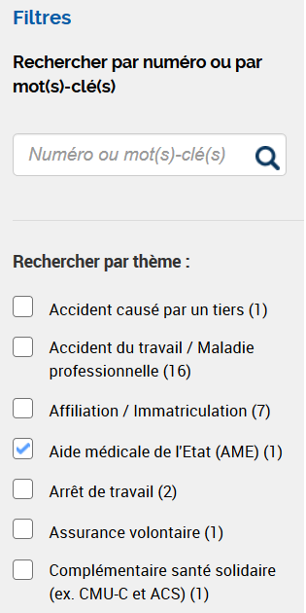
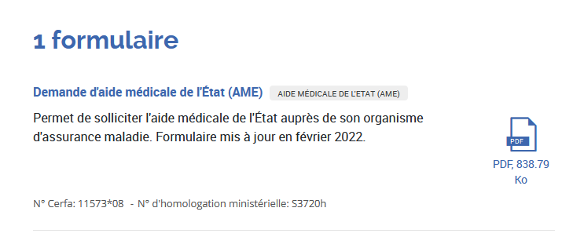
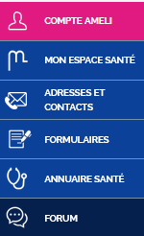
Comment constituer le dossier ? Formulaire sur ameli.fr
Le formulaire S3720h est à compléter au stylo noir, accompagné des pièces justificatives
4
1
2
3
Notes:
https://www.ameli.fr/sites/default/files/formulaires/formulaire-ame-s3720h.pdf

Slide 12
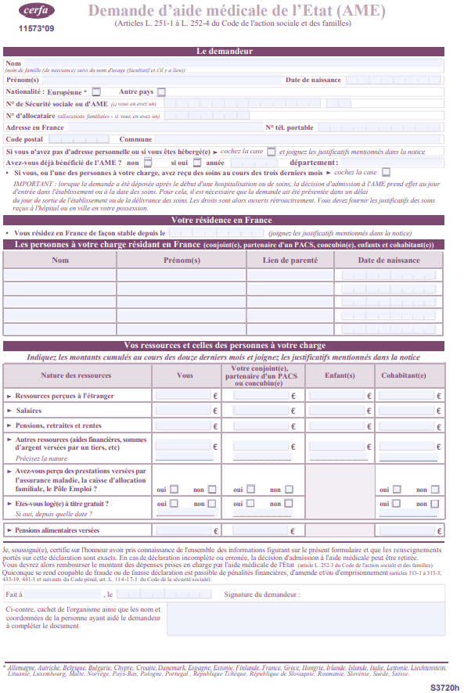
Comment constituer le dossier ? formulaire
Informateurs du demandeur
Date d’arrivée en France
Personnes à charge
Ressources perçues au cours des 12 derniers mois
Date et signature du demandeur

Slide 13
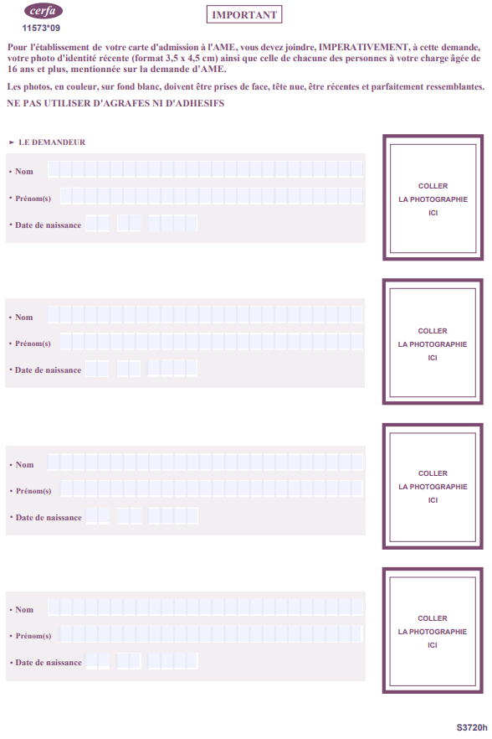
Comment constituer le dossier ? formulaire
Point d’attention concernant les photos d’identité pour des contraintes techniques
Photo au format 3,5 x 4,5 cm, en couleur, sur fond blanc, prise de face, tête nue et parfaitement ressemblante
Photo à coller
1 photo par bénéficiaire de plus de 16 ans

Slide 14
Comment constituer le dossier ? pièces justificatives
La pièce d’identité (copie recto verso)
Le titre de séjour antérieurement détenu
Un extrait d’acte de naissance ou livret de famille
A défaut : une carte étudiant ou un permis de conduire
Documents supplémentaires réclamés selon la situation : un certificat de mariage, livret de famille….
Le passeport (toutes les pages mêmes blanches, sauf attestation d’un tiers de confiance)
JUSTIFICATIFS D’IDENTITE
Joindre le copie d’un des documents
Pour chaque personne du foyer
ou
Notes:
Le tiers de confiance peut attester que les pages du passeports sont blanches.

Slide 15
Comment constituer le dossier ? pièces justificatives
Le passeport indiquant le visa ou le tampon avec la date d’entrée en France (toutes les pages mêmes blanches)
Le contrat de location ou de quittance de loyer datant de plus de 3 mois
Une facture datant de plus de 3 mois : électricité, gaz, eau ou téléphone fixe
Un avis d’imposition ou de non-imposition à l’impôt sur le revenu des personnes physiques
Un avis de taxe foncière ou de taxe d’habitation
Une facture d’hôtellerie datant de plus de 3 mois
JUSTIFICATIFS DE RESIDENCE EN FRANCE > 3 MOIS
Pour le demandeur uniquement,
Joindre la copie d’un des documents
ou

Slide 16
Comment constituer le dossier ? pièces justificatives
Hébergé à titre gratuit par un particulier : attestation sur l’honneur rédigée par cette personne précisant la date de l’hébergement et une quittance de loyer ou une facture d’électricité, de gaz, d’eau ou de téléphone fixe de plus de 3 mois au nom de l’hébergeant,
L’attestation doit préciser la prise en charge de la ou les personne(s) hébergée(s) pour tous les frais de la vie courante dont l’alimentation, vêtements, transports, téléphone, scolarité, etc.
Attestation d’hébergement établie par un centre d’hébergement et de réinsertion sociale datant de plus de 3 mois
Sans domicile fixe : attestation de domiciliation établie par un organisme agréé et datant de plus de 3 mois
JUSTIFICATIFS DE RESIDENCE EN FRANCE > 3 MOIS
Pour le demandeur uniquement,
Joindre la copie d’un des documents
ou
Notes:
Montrez un modèle d’attestation à titre gratuit par un particulier

Slide 17
Comment constituer le dossier ? pièces justificatives
Dérogation aux pièces justificatives d’identité et de résidence : l’attestation sur l’honneur
« Dans le cas où un demandeur qui prouve sa bonne foi par la cohérence de ses déclarations n’est en mesure de produire aucun de ces documents, une attestation d’une association reconnue ou d’un professionnel de santé pourra être acceptée par la caisse. »
Circulaire Cir-DGAS/DSS/DHOS N°2005-407
Notes:
https://www.complementaire-sante-solidaire.gouv.fr/fichier-utilisateur/fichiers/CIRCULAIRE_DGAS_DSS_DHOS_%202005-407%20du%2027%20septembre%202005%20relative_AME.pdf

Slide 18
Comment constituer le dossier ? pièces justificatives
Les bulletins de salaire
Les pensions reçues (retraite, rente, pension alimentaire…)
Les allocations (familiales, chômage…)
Les bourses de l’enseignement supérieur
Les autres ressources (revenus de bien mobiliers, locations de biens immobiliers…)
Le bénéfice d’un logement gratuit
JUSTIFICATIFS DE RESSOURCES perçues en France ou à l’étranger au cours de 12 derniers mois
Pour le demandeur et les personnes à charge en situation irrégulière
ou
Si aucune ressource indiquée, le demande sera rejetée.
Notes:
Les ressources du conjoint en situation régulière ne sont pas pris en compte

Slide 19
Le dépôt de la demande d’aide médicale de l’état
1re demande
Dépôt physique
Le dossier de 1re demande d’Aide Médicale de l’Etat doit être déposé en main propre par le demandeur à
- sa caisse d’assurance maladie de résidence,
- dans une agence France services,
- à titre dérogatoire dans un établissement de santé ou une PASS hospitalière, dans lequel le demandeur ou un membre du foyer est pris en charge. Le dossier est transmis à la caisse dans un délai de 8 jours maximum. (formulaire s3720h cacheté de l’établissement ou de la PASS et un bulletin d’hospitalisation ou une attestation de l’établissement précisant les dates de consultations ou soins doivent être joints.)
Un dossier d’Aide Médicale de l’Etat déposé pendant la période de maintien de droit PUMA n’est pas recevable. Toutefois, les demandes déposées durant le délai contradictoire de 45 jours courant à partir de la notification de la décision de fermeture des droits PUMA, doivent être acceptées.
Notes:
Les personnes demandant le bénéfice de l’AME pour la première fois doivent déposer leur dossier à l’accueil de l’organisme d’assurance maladie de leur lieu de résidence, sauf lorsqu’elles sont prises en charge en établissement de santé ou par une permanence d’accès aux soins de santé (PASS), auquel cas l’établissement ou la PASS doit transmettre directement la demande à la caisse concernée sous 8 jours.
En application du décret n° 2021-1152 du 3 septembre 2021 relatif aux modalités de dépôt des premières demandes d'aide médicale de l'Etat, les premières demandes d’AME peuvent être déposées auprès de centres de santé, de maisons de santé ou d’associations, accompagnant des personnes en situation de précarité dans les démarches nécessaires à la mise en œuvre de leurs droits et leur permettant d’accéder, en lien avec des professionnels de santé partenaires, à des soins de premier recours, qui sont pris en charge dès l’attribution de leurs droits. Pour pouvoir réceptionner ces premières demandes d’AME, ces structures doivent avoir établi une convention à cet effet avec une caisse primaire d’assurance maladie et être soutenues par une agence régionale de santé.
https://www.ameli.fr/sites/default/files/formulaires/formulaire-ame-s3720h.pdf
La présence de l’ensemble des membres du foyer n’est pas requise pour déposer le dossier.
Le demandeur peut être accompagné, s’il ne maîtrise pas la langue française.
Outre les personnes déposant une demande d’AME pour la première fois, sont également concernées par cette règle, les personnes qui déposent un nouveau dossier plus de deux ans après le dépôt d’un précédent dossier

Slide 20
Le dépôt de la demande d’aide médicale de l’état
Dérogations à ce dépôt physique
Mineur isolé
Enfant à charge
Régime de tutelle ou de curatelle
Mobilité réduite
Notes:
Dérogations à ce dépôt physique
Mineur isolé : la demande peut être déposée ou envoyée à la caisse d’assurance maladie par toute structure de prise en charge ou d’accompagnement de ces personnes, ou association de défense des droits des usagers du système de santé / personnes en situation de précarité.
Enfant à charge : si les parents ne bénéficient pas de l’AME car ils ne remplissent pas la condition de résidence en France ou de ressources, les enfants à charge peuvent bénéficier de l’AME. La demande doit être faite pour le foyer et non au nom de l’enfant. Les membres majeurs recevront un refus et une carte AME sera délivrée au mineur. Si les parents deviennent éligibles, une nouvelle demande sera faite et les parents pourront prétendre à l’AME.
Régime de tutelle ou de curatelle : le tuteur ou curateur peut déposer la première demande d’AME dans les conditions prévues pour le renouvellement. Un extrait du jugement de tutelle/curatelle doit être fourni.
Mobilité réduite : la première demande d’AME peut être déposée dans les conditions prévues pour le renouvellement. Un justificatif de la situation ou une attestation sur l’honneur doit être fourni(e).

Slide 21
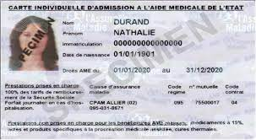
Le dépôt de la demande d’aide médicale d’état
Dossier complet valide 12 mois
Dossier incomplet
Remise d’une attestation de dépôt au demandeur avec indications des pièces justificatives manquantes
Les pièces manquantes peuvent être envoyées par voie postale avec l’attestation de dépôt
Le demandeur dispose de 2 mois pour renvoyer les pièces manquantes
Au-delà de ce délai, une nouvelle demande complète d’AME doit être effectuée
Remise d’une attestation de dépôt
Ouverture du droit à la date de dépôt physique de réception du dossier
Délivrance d’une carte d’admission à l’AME en main propre dans un accueil caisse d’assurance maladie
Notes:
Pas de délivrance d’une carte vitale mais d’une carte d’admission AME

Slide 22
Le dépôt de la demande d’aide médicale d’état
A partir du 10 mois de validité jusque 12 mois
Renouvellement
Dossier de renouvellement
2 mois avant la date de fin de l’AME, un courrier est envoyé au bénéficiaire.
Le dossier de renouvellement est à préparer et à déposer selon la modalité souhaitée :
- Voie postale
- Dépôt physique
Un dossier de renouvellement déposé plus d’un an après l’échéance d’un précédent droit à l’AME est considéré comme une 1re demande.
Notes:
Si vous envoyez les demandes avant 10 mois (plus de 2 mois avant la fin des droits), le dossier sera refusé
En cas de renouvellement de la demande d’AME, le dossier peut être envoyé par courrier ou déposé auprès de la caisse d’assurance maladie, de l’établissement de santé dans lequel le demandeur est pris en charge, d'un centre communal ou intercommunal d'action sociale ou des services sanitaires et sociaux du lieu de résidence, ou des associations ou organismes à but non lucratifs agréés à cet effet

Slide 23
Quand débutent les droits ?
Les droits à l’AME démarrent à compter du jour du dépôt du dossier (même incomplet) et sont valables 1 an
Exception
En cas d’hospitalisation ou de soins, le demandeur a 90 jours pour déposer sa demande, à compter de la date d’entrée dans l’établissement ou la date de soins.
Pour que la rétroactivité puisse être appliquée, les conditions d’attribution de l’AME doivent être remplies à la date d’entrée dans l’établissement ou des soins.
Notes:
Lorsque la demande a été déposée après le début d'une hospitalisation ou de soins, la décision d'admission à l'AME peut prendre effet au jour d’entrée dans l’établissement ou de la date de soins. Pour bénéficier d’une prise en charge rétroactive, le patient doit remplir les conditions d’attribution de l’AME au moment des soins et transmettre sa demande d’AME dans un délai de 90 jours à compter du jour de sortie de l’établissement ou de la date des soins. Le délai de rétroactivité de l’AME, auparavant de 30 jours, est en effet porté à 90 jours depuis le 1 er janvier 2021.

Slide 24
Articulation contrôle de régularité / demande d’ame
Evolutions issues du décret n° 2023-311 du 25 avril 2023 permettant le passage à l’AME sans attendre l’expiration du délai de 45 jours suivant la notification d’une décision de fermeture de droits à la Protection Universelle Maladie (PUMA).
Personne avec des droits C2S en cours : Pas de changement
Dès lors que l’assuré a reçu une notification de fermeture des droits applicable 45 jours après, une demande d’AME peut être déposée.
Si les conditions sont remplies, l’AME débute au lendemain de la date prévue de fermeture des droits PUMA.
Personne sans droits C2S : Une mise à jour des pratiques
Dès lors que l’assuré a reçu une notification de fermeture des droits applicable 45 jours après, une demande d’AME peut être déposée.
Si les conditions d’attribution de l’AME sont remplies, l’AME débute à la date de réception de la demande; les droits PUMA sont fermés avant la fin des 45 jours.
Notes:
Personne avec des droits C2S en cours: Pas de changements
Dès lors que l’assuré a reçu une notification de fermeture des droits applicable 45 jours après, une demande d’AME peut être déposée.
Si les conditions sont remplies, l’AME débute au lendemain de la date prévue de fermeture des droits PUMA.
Personne sans droits C2S: Une mise à jour des pratiques
Dès lors que l’assuré a reçu une notification de fermeture des droits applicable 45 jours après, une demande d’AME peut être déposée.
Si les conditions d’attribution de l’AME sont remplies, l’AME débute à la date de réception de la demande; les droits PUMA sont fermés avant la fin des 45 jours.

Slide 25
La carte d’admission d’aide médicale de l’état
Changement familial (naissance, décès, état civil…)
Perte ou vol de la carte
Conservation de la carte AME, si
Production d’une nouvelle carte AME, si
Changement d’adresse
Changement de domiciliation bancaire
Notes:
En application de l’article 2 du décret n°2005-860 du 28 juillet 2005 relatif aux modalités d'admission des demandes d’AME, la carte d'admission à l’AME est remise en mains propres au bénéficiaire

Slide 26
Le Délai de carence
Pour les bénéficiaires de l’AME dont le droit est ouvert à partir du 1er janvier 2021, certains soins et traitements non urgents ne sont pris en charge qu’au bout d’un délai de 9 mois après l’admission à l’AME.
Liste des soins et traitements avec une carence de 9 mois après l’admission à l’AME
Notes:
https://www.legifrance.gouv.fr/codes/article_lc/LEGIARTI000042485535

Slide 27
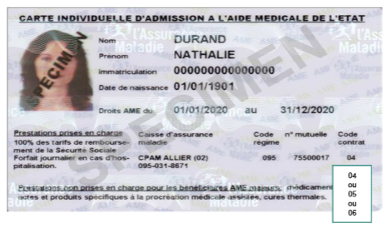
Le Délai de carence
Il faut se référer au code contrat :
Un code contrat 05 ou 06 signifie que le bénéficiaire était couvert par l’AME précédemment et qu’il remplit la condition d’ancienneté.
En présence d’un code 04 et d’un droit AME ayant débuté depuis moins de 9 mois à la date envisagée de réalisation des prestations sous condition, le professionnel de santé doit :
soit reporter les soins,
soit adresser une demande d’accord préalable au service médical de la caisse d’Assurance Maladie.
Notes:
https://www.ameli.fr/sites/default/files/formulaires/721839/demande-accord-prealable-ame.pdf

Slide 28
L’essentiel
Situation de l’assuré ?
Situation régulière
Situation irrégulière
Protection Universelle Maladie (PUMa)
Complémentaire santé solidaire (si elle est demandée et si les conditions sont réunies)
3 mois de résidence ?
Aide Médicale de l’Etat
Soins urgents
Oui
Non
Oui
Non
Et

Slide 29
Comment joindre la caisse d’assurance maladie ?
Se renseigner sur et poser vos questions sur le forum ameli
Contacter un conseiller :
Par téléphone
(du lundi au vendredi, de 8h30 à 17h)
Sur rendez-vous dans nos agences
(prendre rendez-vous par le compte ameli, par téléphone ou en accueil physique)
Transmettre un document à la CPAM du Rhône :
Par courrier à l’adresse unique :
CPAM du Rhône
69907 LYON Cedex 20

Slide 30
Merci de votre attention

